Slide 1
数据结构与程序设计专题实验
自动化科学与工程学院 教学实验中心
刘源 13484668964
西一楼 314

Slide 2
目 录
实验要求
编码规范
调试手段

Slide 3
实验三：基于哈夫曼树的编码/译码
（一）实验目的
掌握二叉树的生成、遍历等操作，及哈夫曼编码/译码的原理。
（二）基本要求
本实验分2次上机（共8小时）完成，使用实验室电脑的同学请将源码存放在E盘或F盘，每次离开实验室前将源代码发送至自己的邮箱保存
，带好自己的随身物品。
完成实验内容后由教师验收实验内容，课后提交实验报告。

Slide 4
实验三：基于哈夫曼树的编码/译码
（三）内容提要
输入：通过命令行参数输入字符串(长度>=20)和码字。输出：（1）命令行参数不正确输出ERROR_01; （2）编码失败输出ERROR_02; （3）译码失败输出ERROR_03; （4）在同一行中输出编码结果和译码结果，中间使用空格隔开。
（四）简明示例
输入：“stupid is as stupid does” “101101001110”
输出：“001110111110111000111101000011001000011000
1110111110111000111100111010010100 pat”
输入：“aaaaaaaaaaaaaaaaaaaaa” “11”
输出： ERROR_03

Slide 5
实验三：基于哈夫曼树的编码/译码
（五）基本要求
1 基于该哈夫曼树，实现非递归的先序遍历算法，输出该树所有的节点、节点的权值、节点的度和节点所在的层数；
2 在实现时要求哈夫曼树的左右孩子的大小关系满足，左孩子节点权值小于右孩子节点权值，若左右孩子权值相等，按字母顺序排列（序号小的字母在左孩子）。

Slide 6
实验三：基于哈夫曼树的编码/译码
（六）简要提示
输入：“stupid is as stupid does” “101101001110”
4 1 3 1 3 1 2 5 2 2
‘ ’
a
d
e
i
o
p
s
t
u
4 3 3 1 2 5 2 2 2
‘ ’
d
i
o
p
s
t
u
2
a
e
4 3 3 5 2 2 2 3
‘ ’
d
i
s
t
u
2
3
a
e
o
p

Slide 7
实验三：基于哈夫曼树的编码/译码
（六）简要提示
4 3 3 5 2 3 4
‘ ’
d
i
s
2
3
4
a
e
o
p
t
u
4 3 5 3 4 5
‘ ’
i
s
3
4
5
o
p
t
u
2
d
a
e
4 5 4 5 6
‘ ’
s
4
5
6
t
u
2
d
i
3
a
e
o
p

Slide 8
实验三：基于哈夫曼树的编码/译码
（六）简要提示
5 5 6 8
s
5
6
8
2
d
i
3
‘ ’
4
a
e
o
p
t
u
6 8 10
6
8
10
i
3
‘ ’
4
s
5
o
p
t
u
2
d
a
e

Slide 9
实验三：基于哈夫曼树的编码/译码
（六）简要提示
10 14
10
14
s
5
6
8
2
d
i
3
‘ ’
4
a
e
o
p
t
u

Slide 10
实验三：基于哈夫曼树的编码/译码
（六）简要提示
输入：“stupid is as stupid does” “101101001110”
输出：“001110111110111000111101000011001000011000
1110111110111000111100111010010100 pat”
0
24
1
10
0
14
1
0
1
s
5
6
8
1
0
1
0
1
0
0
2
1
d
i
3
‘ ’
0
4
1
0
1
a
e
o
p
t
u

Slide 11
目 录
实验要求
编码规范
调试手段

Slide 12
实验三：基于哈夫曼树的编码/译码
（七）自测用例
序号 | 字符串 | 待译码 | 结果 | 设计意图
1 | “stupid is as stupid does ” | 无 | ERROR_01 | 命令行参数不正确
2 | “stupid is as stupid does ” | “101101001110 ” | "0011101111101110001111010000110010000110001110111110111000111100111010010100 pat" | 编/译码正确
3 | "abcd" | “00” | ERROR_02 | 编码失败
4 | “abcabcabcabcabcabcabc” | “1” | ERROR_03 | 译码失败

Slide 13
实验三：基于哈夫曼树的编码/译码
（八）编码要求
1、优选C语言，禁止直接调用C++ STL库；
2、除循环变量外，其它变量命名使用有明确含义的单词或缩写，不建议使用拼音；
3、禁止出现魔鬼数字；
4、添加必要的程序注释；
5、统一代码格式，例如：{}和空行；
6、变量初始化，不要依赖默认赋值；
7、入参检查，“外部输入输入不可靠”，指针判空（一级指针、二级指针……），循环变量上下限；
8、malloc与free配对；
9、尽量少用全局变量；
10、编译错误解决，从前往后处理，提示出错的行不一定是错误的根因。

Slide 14
目 录
实验要求
编码规范
调试手段

Slide 15
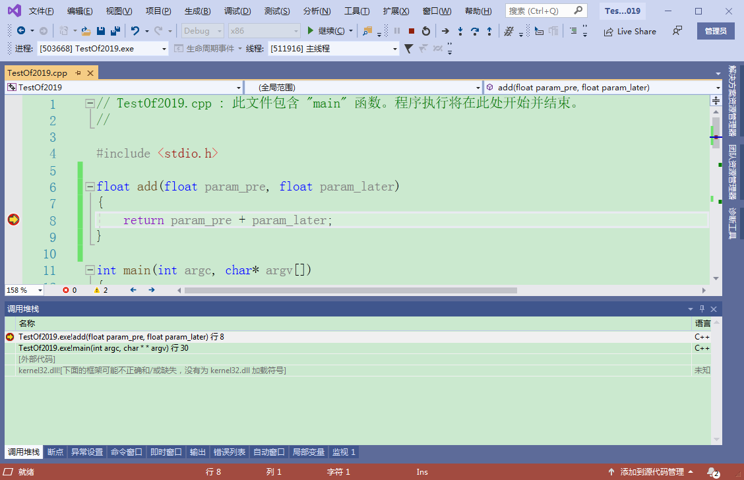
实验三：基于哈夫曼树的编码/译码
（九）调试手段
1、调用栈查看，调试->窗口->调用堆栈；
2、内存空间查看，调试->窗口->内存。

Slide 16
黄沙百战穿金甲，
不破楼兰终不还。

